Slide 1
2025.10.03
Format String Bug
가디언 시스템 보안 & 취약점 분석 세미나 4.1
임준서

Slide 2
I
Format String
printf, vprintf, …

Slide 3
Format String bug
Vulnerability
잘 사용하면 문제 X
printf(buffer);
사용자가 format-string을 조작하면 AAR/AAW 가능

Slide 4
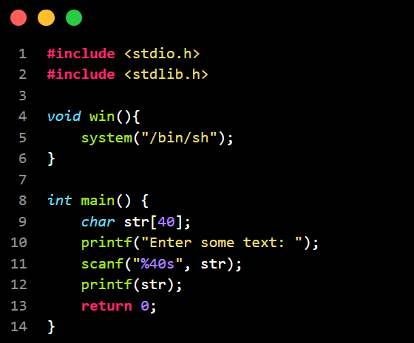
Format String bug
PoC

Slide 5
Format String bug
PoC
아래 코드를 입력해보자
hi%13$n
Notes:
segfault!

Slide 6
Format String
%[argument$][flag][width][.precision][length][specifier]
specifier
d,u,s,x,o 등
%n
현재까지 출력된 내용을 argv에 저장
UNIX 시스템 및 POSIX 확장 계열에만 해당
C99 Spec: cplusplus.com/reference/cstdio/printf/
Unix Spec: man7.org/linux/man-pages/man3/printf.3.html

Slide 7
Format String
%[argument$][flag][width][.precision][length][specifier]
width : 출력할 총 길이
%2d처럼 사용한다.
length : 변수의 실제 크기
hh=char, h=short, l=long, ll=longlong
UNIX 시스템 및 POSIX 확장 계열에만 해당
C99 Spec: cplusplus.com/reference/cstdio/printf/
Unix Spec: man7.org/linux/man-pages/man3/printf.3.html

Slide 8
Format String
%[argument$][flag][width][.precision][length][specifier]
parameter : 참조할 argv의 인덱스
$를 구분자로 사용한다.
%0$x
what will happen?
UNIX 시스템 및 POSIX 확장 계열에만 해당
C99 Spec: cplusplus.com/reference/cstdio/printf/
Unix Spec: man7.org/linux/man-pages/man3/printf.3.html

Slide 9
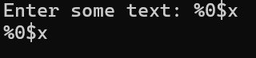
Format String
%[argument$][flag][width][.precision][length][specifier]
Calling Convention
rdi, rsi, rdx, rcs, r8, r9, [rsp], [rsp+8], …
0 , 1 , 2 , 3 , 4 , 5 , 6 , 7 , …

Slide 10
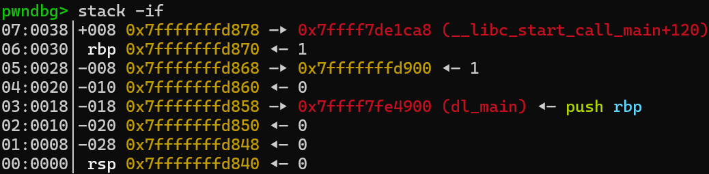
Format String
%[argument$][flag][width][.precision][length][specifier]
%13$x
[rsp]=%6$
Notes:
%%13$n

Slide 11
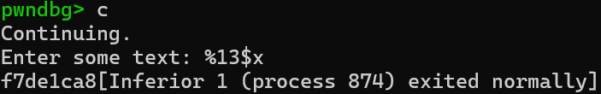
Format String
%[argument$][flag][width][.precision][length][specifier]
[rsp+7*8]의 값을 hex로 출력해주세요
Notes:
Enter some text: %13$x
f7de1ca8[

Slide 12
Format String
Stack leak
%{arg_idx}$x 로 stack leak
이후 배울 AAW 과 결합하면 AAR 가능

Slide 13
Format String
AAW
%{숫자}$n
{숫자}번째 argv가 가리키는 포인터에 지금까지 출력된 문자 수를 저장
stack을 조작해서 addr 셋업 후 write
[argument$]은 UNIX Spec이지만 %n 은 C99 Standard이다.
사용자 입력이 스택 어딘가에 저장된다는 가정하에 셋업할 수 있다.

Slide 14
실습 [fsb]
주어진 바이너리

Slide 15
Homework [fsb2lib]
주어진 바이너리

Slide 16
2025.10.03
Q&A
질문이 있다면 하십시오
임준서

Slide 17
2.5cm-2.5cm 떨어진 제목 36px
제목 하단의 부제목 18px
3.5cm 떨어진 내용 1 32px
좌측으로 0.5cm 떨어진 내용 하단의 설명 18px
3.5cm 떨어진 내용 2 32px
좌측으로 0.5cm 떨어진 내용 하단의 설명 18px
3.5cm 떨어진 내용 3 32px
좌측으로 0.5cm 떨어진 내용 하단의 설명 18px
1cm-1cm 떨어진 주석 12px
1cm-1cm 떨어진 주석 12px

Slide 18
2.5cm-3.5cm 떨어진 제목 36px
제목 하단의 부제목 18px
3.5cm 떨어진 내용 1 32px
Git init
Git status
Git add text.txt
Git add .
Git commit
Ctrl+C
Git commit -m “genesis”
Git log
Git log --oneline
Git add .
Git reset .
Git commit -m “add README”
Git log --oneline -n 3
Git commit –a –m “hello”
1cm-1cm 떨어진 주석 12px
1cm-1cm 떨어진 주석 12px

Slide 19
UML
UML
UML
Some function call
Another function call
Utility function
Some data path
Some unimportant function
retq

Slide 20
UNUSED SLIDE
Signal Oriented
Programming
I
SROP

Slide 21
UNUSED SLIDE
Signal
x86-64 ABI
프로그램의 비정상적 종료
Caught unexpected signal: SIGSEGV (11)

